Slide 1



Valsts pārvaldes grāmatvedības atbalsta centralizācija
pieredzes stāsts par Valsts kases īstenoto transformācijas projektu
ILGTSPĒJĪGA VALSTS FINANŠU RESURSU PĀRVALDĪBA

Slide 2
Stratēģiskā vīzija
īstermiņā un ilgtermiņā
>160 iestādēm dažāda grāmatvedība un personāla vadība
---
Dažāda budžeta plānošanas prakse iestādes/resora līmenī
---
Dažādas IT sistēmas
---
> 950 grāmatvežu;
> 500 personālspeciālistu;
> 350 finansistu
---
Nav vienotu datu lēmumu pieņemšanai
---
Neattīstīta datu tālākizmantošana
---
Nav attīstīta biznesa inteliģence
---
Zema elektronizācijas pakāpe
Standartizēti grāmatvedības un personāla vadības procesi
---
Izstrādātas vienotas datu struktūras un datu analītikas koncepts
---
Izveidoti vienoti IT risinājumi grāmatvedības, personāla vadības
un budžeta uzskaites pārvaldībai
---
Izveidots vienots pakalpojumu
centrs pakāpeniskai iestāžu grāmatvedības un personāla lietvedības pārņemšanai*
---
Veiktas izmaiņas NA
Nodrošināti kvalitatīvi dati un analītika stratēģisku lēmumu pieņemšanai valstī
---
Iespēja kvalitatīvi analizēt budžetu pret nozaru mērķiem un rezultatīviem rādītājiem
---
Augsts elektronizācijas
un robotizācijas līmenis
---
Samazināts darbinieku skaits administratīva rakstura funkciju veikšanai
---
Centralizēta visu >160 iestāžu grāmatvedība un personāla vadība
Esošā situācija
Īstermiņa vīzija
(2022–2026)
Ilgtermiņa vīzija
(2027–2030)

Slide 3

Ceļš līdz reformai
Aktīvs darbs:
iepirkumi,
normatīvo aktu grozījumi un izstrāde,
pirmo resoru pārņemšana u.c.
ANM projekta noslēgums – maijs
Nākošo resoru pārņemšana
EK Tehniskā atbalsta instrumenta izpētes projekts sadarbībā ar PwC
2021–2022
2024
2026
2009–2020
2023
2025
Veiktas analīzes un gatavoti ziņojumi; vienots lēmums par centralizāciju netiek pieņemts
Jūnijā apstiprināts
ANM projekts
Jūlijā apstiprināts konceptuālais ziņojums par VPC izveidi
Papildināts sadarbības partneru loks
3 gadi

Slide 4



Mērķis
Vienota centralizēta platforma
Normatīvie akti un instrukcijas procesu nodrošināšanai un pakalpojumu sniegšanai VPC
Resoru pārņemšana centralizētajā platformā
Grāmatvedības un personāla lietvedības risinājums
Budžeta plānošanas un finanšu vadības risinājums
Izveidot centralizētu platformu grāmatvedības, personāla lietvedības, budžeta plānošanas un finanšu vadības jomā valsts tiešās pārvaldes iestādēm, lai veicinātu efektivitāti, digitālo transformāciju un valsts līdzekļu optimizāciju.

Slide 5
Reformas raksturojums
>900 grāmatvežu
>44% grāmatvežu pirmspensijā;
Plašs ieinteresēto personu loks (>2000)
>10 iepirkumu procedūru
Nav metarēķinu mod, elektroniskās inv, >30% atvaļinājumi
nav caur pašapkalpošanos utt.
Komplicēta pārmaiņu vadība
Liels skaits iepirkumu vienlaicīgi ar reformas darbu vadību
Atšķirīgs digitalizācijas līmenis
Pirms reformas nav bijuši standartizēti procesi, sistēmas projektējums, vienotas konfigurācijas
Standarta procesu izveide;
Regulāras individuālas tikšanās ar iestādēm
Grāmatvedības un personā lietvedības risinājums
Budžeta plānošanas un fin.vadības risin.
2 IT risinājumu ieviešana paralēli resoru g-bas centralizācijai
Infrastruktūras plānošana un pāreja
Pirms reformas nav gatava infrastruktūra uz ko pārņemt visus
Datu pārnese
un datu inventarizācija ļoti īsos termiņos
> 60 esošo integrāciju pārbūve
Normatīvo aktu grozījumi un jauna normatīvā reg. izstrāde;
Izmaiņas iestāžu iekš. norm. aktos
Normatīvo aktu izmaiņu apjoms īsos termiņos
Datu integritāte (dažādi klasifikatori, procesi)
Nezaudēt esošo digitalizācijas līmeni, izmantot pilnveides iespējas

Slide 6
Grāmatvedības un personāla lietvedības risinājums
Pirms
Pēc
10 dažādi risinājumi
1 centralizēta platforma
Ieguvumi
Centralizēts un vienots grāmatvedības un personāla lietvedības risinājums
Vienoti un standartizēti grāmatvedības un personāla lietvedības procesi
Vienoti klasifikatori
Vienotas datu struktūras

Slide 7

Digitalizācijas līmeņa izlīdzināšana
👥
📄
🗓
✈
Moduļu pieejamība un izmantošana
e-rēķini
Jaunas funkcionalitātes
saņem
100 %
Nomas rēķinu izrakstīšana par dienesta viesnīcu – turpmāk NIP modulī
Pedagoģisko darbinieku tarifikāciju datu apstrāde – turpmāk integrācija ar VIIS
Ēdināšanas procesu uzskaite –
turpmāk ražošanas modulis
85,8 %
90,7 %
izraksta
100 %
No 2026.gada e-rēķinu saņemšana un nosūtīšana bez operatora starpniecības

Slide 8
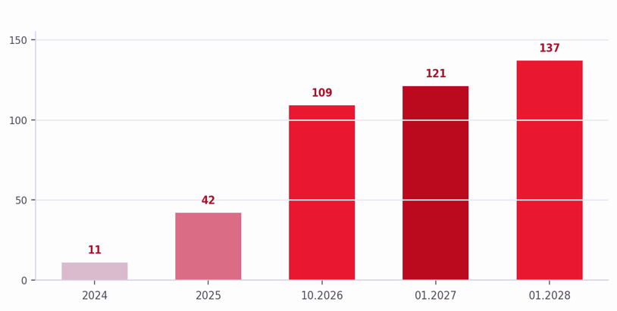
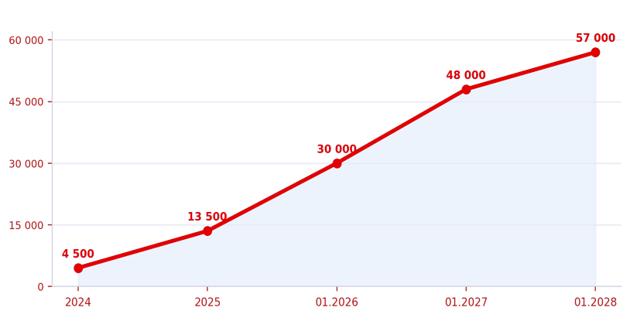
Sasniegtais tvērums
Apkalpoto darbinieku skaits
Apkalpoto iestāžu skaits
ANM
ANM
Dati: 2024 — 4 500; 2025 — 13 500; 01.2026 — 30 000; 01.2027 — 48 000; 01.2028 — 57 000
Dati: 2024 — 11; 2025 — 42; 10.2026 — 109; 01.2027 — 121; 01.2028 — 137
2026 sasniegts
Resoru tvērums
109
30 000
67 %
Uz 01.2026
FM, VM, ZM, VARAM,
KEM, EM, IZM, KM, CVI, TM
01.2027
01.2028
iestādes
apkalpotie
darbinieki
no tiešās valsts pārvaldes iestādēm VPC
+ IeM, LM, ĀM
+ AiM, SM

Slide 9

eBudžets (BPFVR)
BPFVR (eBudžets) ir vienots valsts budžeta plānošanas un finanšu vadības risinājums, kas digitalizē un savieno visus galvenos budžeta procesus vienā sistēmā
Iestāžu detalizētu budžeta plānošanu
Vidēja termiņa budžeta sagatavošanu
Tāmju izveidi
Izmaiņu vadību gada laikā
Resoru un valsts līmeņa saskaņošanas procesus
Budžeta izpildes salīdzināšanu ar plānu
Vienota digitāla platforma budžeta dzīves ciklam –
no sākotnējās plānošanas līdz izpildes kontrolei

Slide 10
eBudžets (BPFVR) progress
MĒS ESAM ŠEIT
III cet.
Produktīvā lietošana
BP
13.01.2025.
produktīvā izmantošana
ILP
26.01.
produktīvā izmantošana
VTBP
IV cet.
Produktīvā lietošana
APRO
2025
2027
2029
Līguma beigu termiņš
18.07.2029.
2024
19.07.2024.
noslēgts līgums ar izstrādātāju
2026
2028
I kārtas
uzlabojumi
I kārtas izstrāde
1 gads 9 mēneši 11 dienas
PS, ILP, VTBP, BP, APRO
II kārtas izstrāde
I kārtas izstrādātās funkcionalitātes ir pieejamas un izmantojamas atbilstoši valsts budžeta sagatavošanas un izpildes procesam

Slide 11
eBudžets I kārta
Gadskārtējā budžeta ietvaros veicamās izmaiņas
(finansēšanas plāni un apropriāciju izmaiņas)
Iestāžu līmeņa plānošana
Vidēja termiņa budžeta plānošana
Budžeta paskaidrojumi
satur detalizētu iestāžu plānošanas funkcionalitāti, t.sk. tāmju izveidi un apstiprināšanu, izpildes kontroli, iepirkumu plānu izveides funkcionalitāti
satur vidēja termiņa budžeta sagatavošanas un saskaņošanas procesa funkcionalitāti, t.sk. budžeta likuma cipariskos pielikumus
satur valsts budžeta paskaidrojumu sagatavošanas un saskaņošanas procesa funkcionalitāti, t.sk. budžeta paskaidrojumu cipariskos pielikumus
satur gadskārtējā budžeta ietvaros veicamo izmaiņu sagatavošanas un saskaņošanas procesa funkcionalitāti, t.sk. cipariskos pielikumus
167 iestādes, 991 lietotāji
Attīstība turpinās, balstoties uz procesu izvērtējumu un praktisko izmantošanu

Slide 12
eBudžets II kārta
I kārtas uzlabojuma darbi
Priekšlikumu iesniegšana Saeimas 2.lasījumam
Prioritārie pasākumi
Izpildes analīze
Paralēli risināmie jautājumi, kuri integrēsies eBudžets sistēmā:
VARAM (par pakalpojumiem)
Valsts kanceleja (politikas dokumenti un lielie nozares mērķi)
Mērķtiecīga attīstība un virzība uz vienotu, saprotamu
un pārskatāmu budžeta sistēmu.

Slide 13
Rezultāti un ieguvumi
109 iestādes
2192 grāmatvežu/finansisti, personāla lietveži, IT speciālisti u.c. lietotāji
29,9 tūkst. tiešās valsts pārvaldes darbinieki
Grāmatvedības un personāla lietvedības risinājums
Standartizēti un vienoti procesi
Efektivitātes paaugstināšana
Izveido standartizēti un vienoti procesi abos risinājumos
96 - vidējais apkalpotā personāla skaits uz vienu VPC grāmatvedi
(pieaugums 57%)
Jauna BI risinājuma izveide
Izveidoti pakalpojumi
Digitālā transformācija
Normatīvo aktu grozījumi un jauna normatīvā regulējuma izstrāde
Digitalizācijas līmeņa vienādošana, piem., visi izmanto pašapkalpošanos
(HoP moduļus)
Izstrādāts BI risinājums pārskatu nodrošināšanai
Budžeta plānošanas un finanšu vadības risinājums (eBudžets)
32 esošo integrāciju pārbūve un 19 jaunu integrāciju izstrāde
Vienotas ekosistēmas veidošana, datu pakāpeniskā strukturēšana un standartizēšana
Dati
167 iestādes
991 lietotāji
Nezaudēt esošo digitalizācijas līmeni, izmantot pilnveides iespējas
Atvērto datu portālā data.gov.lv ir publicēta datu kopa "Valsts budžeta tāmes"

Slide 14




Pārmaiņu vadība
Regulārās
tikšanās
Pasākumi un aktivitātes
Informācijas apmaiņa un aktualitātes
Iknedēļas tikšanās ar projektu vadītājiem
Tikšanās ar iestāžu vadītājiem – reizi 3-4 mēnešos kopējās+individuālas
Projekta uzraudzības sanāksmes – 5 sanāksmes
Tikšanās ar iestāžu IT speciālistiem (1x 2 mēnešos, kopā 10 tikšanās)
Regulārās tikšanās ar FM par eBudžeta risinājumu
10 klātienes komunikācijas pasākumi iestāžu grāmatvežiem resoros
Atvērto durvju dienas iestāžu grāmatvežiem Valsts kasē – kopā 9 tikšanās
Specifiskas intervijas, darba grupas - >700
5 vebināri par eBudžetu funkcionalitātēm
Digitālie apkārtraksti (1 x mēnesī, kopā 15)
Komunikācijas platforma (no 2025. gada jūlija)
Ceļvedis jaunajiem darbiniekiem
Izstrādāta pašmācības vide un mācību kalendārs
Preses relīzes, jaunumu ziņas Valsts kases tīmekļvietnē un sociālajos medijos

Slide 15
Finansējums
Integrāciju pārbūves
Datu pārneses
2 risinājumu ieviešana
Kapacitātei
Licencēm
ANM/PP
PP
Pārdales/PP
ANM investīcijas budžets
Sekmīgi īstenoti iepirkumi, piemēram, Budžeta plānošanas un finanšu vadības risinājuma izstrāde;
Atbilstoši aktivitātēm izvēlēts līguma veids: gabaldarba, cilvēkstundu;
Efektīvi pārvaldīti līgumi (34) un nodrošināta pastiprināta stundu kontrole cilvēkstundu līgumiem;
Projektu un līgumu uzraudzībā (3K un 2D).
Sākotnējais | Grozījumi nr.1 | Grozījumi nr.2 (plānotie)
13,44 milj. EUR | 10,9 milj. EUR | 10 milj. EUR
Notes:
16. Finansējums un projekta pārvaldība
Projektā ļoti būtiska ir efektīva finanšu un līgumu pārvaldība.
Ir sekmīgi īstenoti iepirkumi, tostarp budžeta plānošanas un finanšu vadības risinājuma izstrāde.
Kopumā tiek pārvaldīti vairāk nekā 30 līgumi.
Vienlaikus tiek nodrošināta stingra līgumu uzraudzība un cilvēkstundu kontrole.
Projektā veikta arī budžeta optimizācija, saglabājot galveno mērķu sasniegšanu, pateicoties aktivitātēm ko nosaucu, gan tirgus iespējām.

Slide 16
Komanda un iesaistītie
ANM
TM
Iepirkumi
Uzraugošās iestādes
FM/CVI
BPFVR
VARAM, FM, IUB, CFLA, Valsts kanceleja
KM
16 projekti
9 PV
Horizon
≈70
Valsts kases darbinieki
IZM
Juridiskais ietvars
Sadarbības partneri
VARAM, KEM, ZM, VM, EM, IZM, KM, TM, FM ministrijas ar padotības iestādēm, centrālās valsts iestādes
EM
Procesi
ZM
Lietotāju atbalsta rīks
VM
BI
Piegādātāji
(34 līgumi)
VARAM/KEM
Notes:
17. Komanda un sadarbība
Šī projekta īstenošana iespējama tikai pateicoties ļoti plašai sadarbībai.
Sākotnēji tiks pieņemts lēmums šo lielo projektu sadalīt mazākos projektus ar saviem mērķiem un sasniedzamajiem rezultātiem, komandu, kas būtu vieglāk vadāmi, palīdzēs īstenot lielo ANM projekta mērķus, Veidojot kopīgo sinerģiju
Projektā iesaistīti:
Valsts kases darbinieki,
ministrijas,
centrālās iestādes,
piegādātāji,
uzraugošās institūcijas,
un projektu komandas.
Kopējais darba apjoms ir ļoti liels. Veidojot kopīgo sinerģiju, kas veidojās starp visām iesaistītajām pusēm vicināja šī projekta sekmīgu izdošanos. Taču tieši cieša sadarbība ļāva virzīties projektam uz priekšu, t.sk. arī reformai.

Slide 17
Mācības citiem reformu projektiem
01
Centralizācija sākas ar procesu standartizāciju
02
Likumu un MK noteikumu īpašniekiem jābūt gataviem standartizēt procesus
03
Veidot kompetentas komandas ar pilnvarām pieņemt lēmumus
04
Ieviesiet risinājumus/pakalpojumus iteratīvi, nevis vienā lielā ieviešanas brīdī
05
Riski jākomunicē atklāti un savlaicīgi
06
Pārmaiņu vadība ir tikpat svarīga kā tehnoloģiju ieviešana
07
Sadarbība starp visām iesaistītajām pusēm ir kritiska veiksmes sastāvdaļa

Slide 18
Paldies!

